Slide 1
7

Slide 2
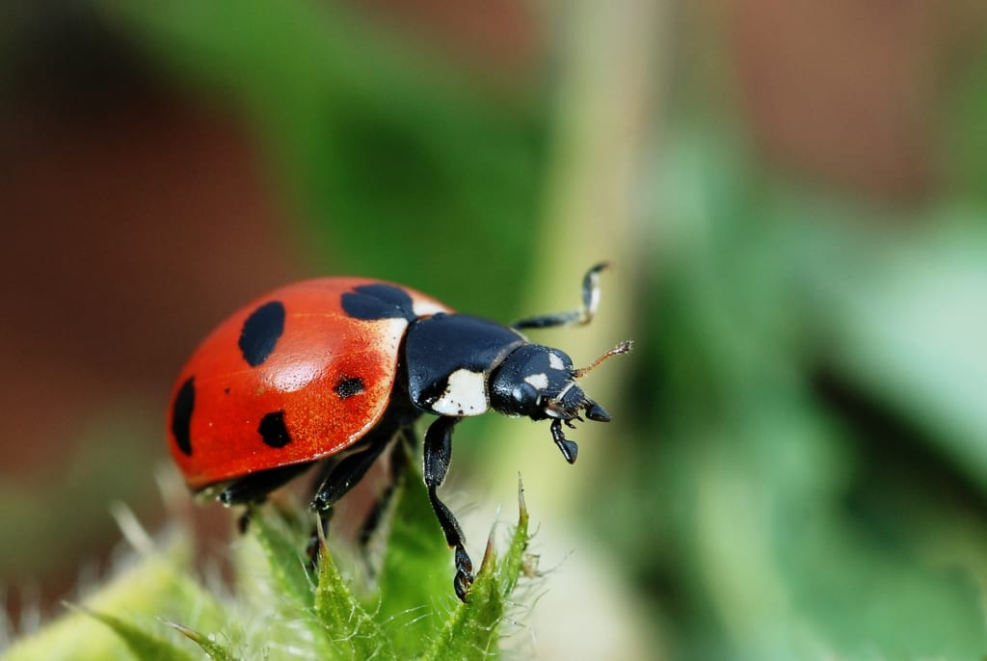
Đây là con gì?
Bọ cánh cam

Slide 4
Cánh cam lạc mẹ
Cánh cam đi lạc mẹ
Gió xô vào vườn hoang
Giữa bao nhiêu gai góc
Lũ ve sầu kêu ran.
Khu vườn hoang lặng im
Bỗng râm ran khắp lối
Có điều ai cũng nói:
- Cánh cam về nhà tôi.
Theo Ngân Vịnh
Bọ dừa dừng nấu cơm
Cào cào ngưng giã gạo
Xén tóc thôi cắt áo
Đều bảo nhau đi tìm.
gai góc: phần cứng, nhọn nhỏ ra ngoài mặt thân, cành, lá
râm ran: âm thanh của lời nói lan xa, truyền đi khắp nơi.

Slide 5
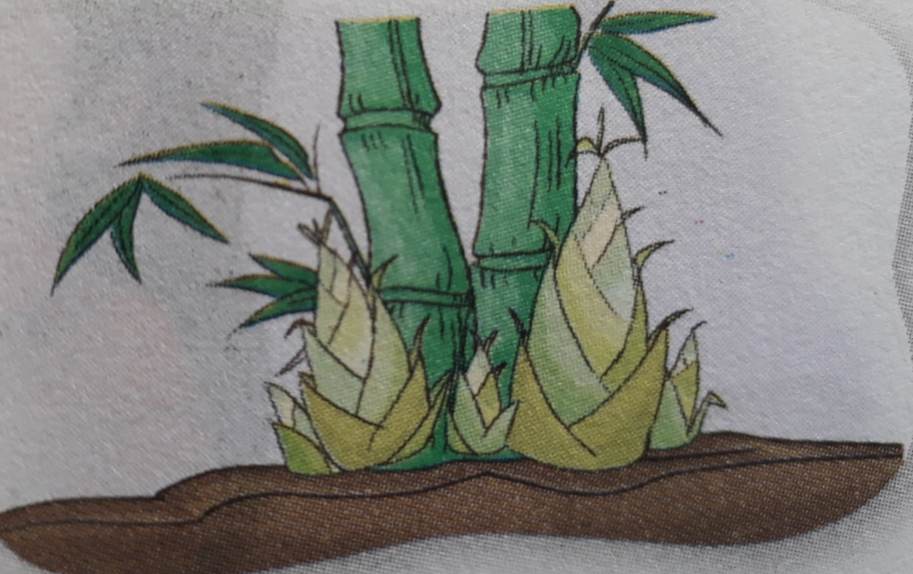
1. Tìm tiếng có vần ăng.
trăng
măng

Slide 6
2. Đọc khổ thơ cho thấy ai cũng đi tìm mẹ giúp cánh cam.
Bọ dừa dừng nấu cơm
Cào cào ngưng giã gạo
Xén tóc thôi cắt áo
Đều bảo nhau đi tìm.
3. Tất cả mọi người đều nói gì với cánh cam?
- Tất cả mọi người đều nói với cánh cam về nhà tôi.

Slide 7
Đóng vai bạn nhỏ bị lạc, trả lời chú công an.

Slide 10
Viết
E
Ê
E
Ê
hanƑ Én

Slide 11
CHÚC CÁC EM HỌC GIỎI!

